Slide 1
«Естественно-научные проекты в среде ГлобалЛаб: от простого пользователя до современного учёного»
Вебинар РТЦ ИУО РАО
«Интернет-платформа ГлобалЛаб как инструмент организации совместной сетевой проектно-исследовательской деятельности учащихся»
4 декабря 2013 года
Злочевская Яна Олеговна, ведущий тьютор ГлобалЛаб

Slide 2
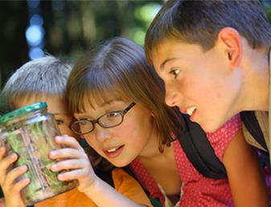
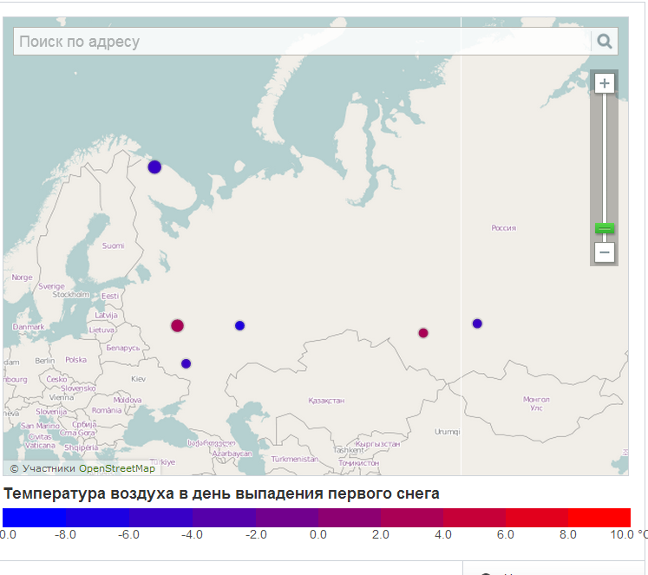
Давай займёмся наукой!
Как совместить увлечённость детей тем, что можно сделать и исследовать своими руками, с серьёзным анализом, графиками, шкалами, релевантностью данных?
rtc.imerae@gmail.com
WWW.RTC-EDU.RU

Slide 3
Естественно-научные проекты ГлобалЛаб
Возможности платформы ГлобалЛаб, в частности, агрегация и сравнение данных в виде удобной инфографики и галерей изображений, загрузка потока данных с датчика в режиме реального времени, делают возможным создание естественно-научных проектов самых разных направлений:
Измерение уровня УФ по всему земному шару в целью поиска озоновых дыр (работаем с датчиками ультрафиолета);
Составление коллекций фотографий листьев растений разных видов из всех уголков земного шара с целью поиска новых видов или регистрации мутаций;

Slide 4
Естественно-научные проекты ГлобалЛаб
Составление карт миграций птиц;
Определение карт ареалов обитания различных животных;
Мониторинг распространения инвазивных видов животных или растений;
Составление карты кислотности осадков;
Составление карты шумового загрязнения;
Регулярные фенологические наблюдения с составлением фенологических карт
и многое другое…

Slide 5
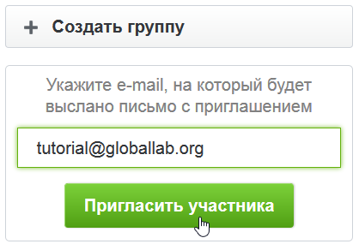
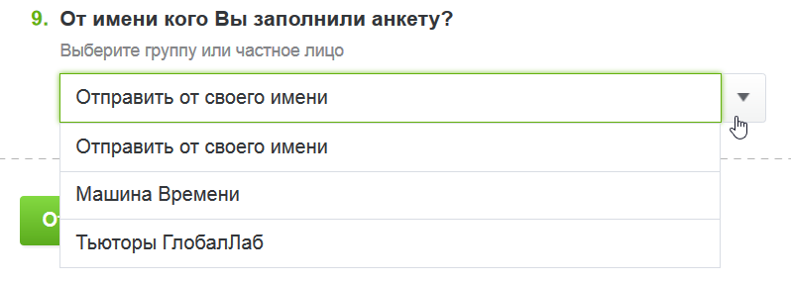
Естественно-научные проекты ГлобалЛаб
Специальные возможности ГлобалЛаб облегчают участие в естественно-научных проектах

Slide 6
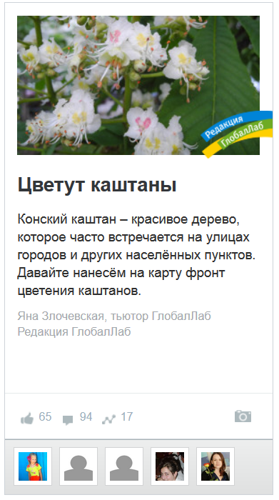
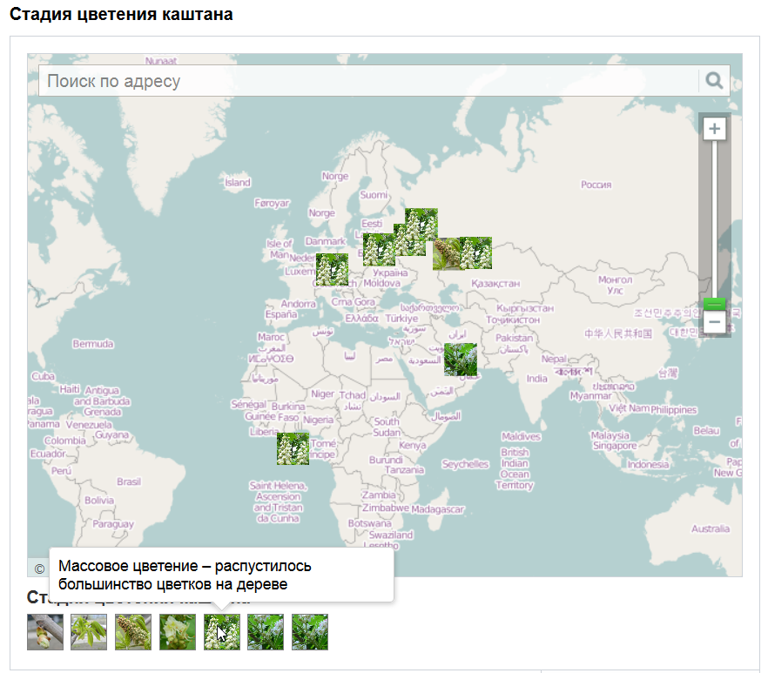
Рассмотрим варианты естественно-научных проектов в среде ГлобалЛаб
Вариант фенологического проекта

Slide 7
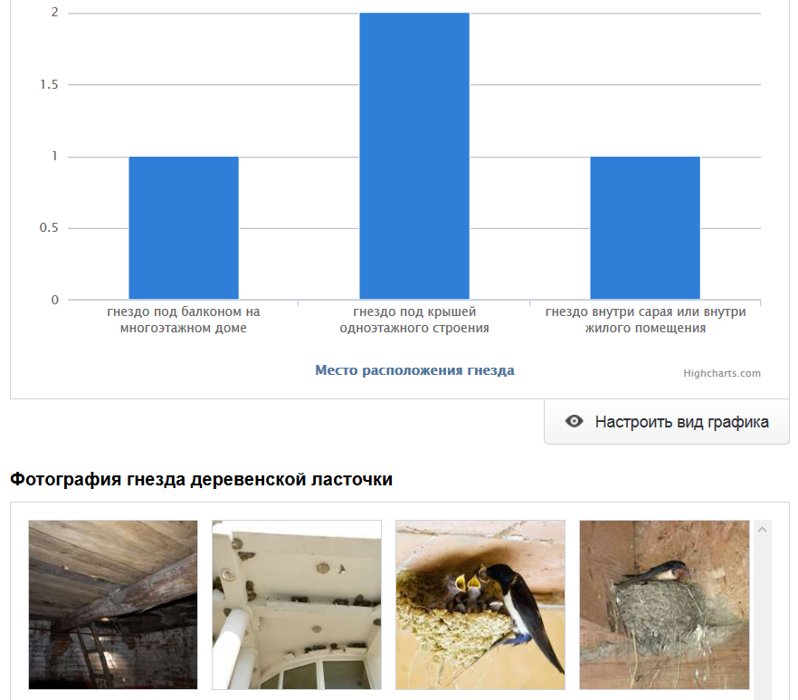
Рассмотрим варианты естественно-научных проектов в среде ГлобалЛаб
Составление карт ареалов обитания птиц

Slide 8
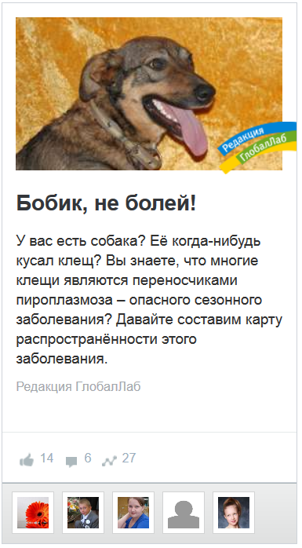
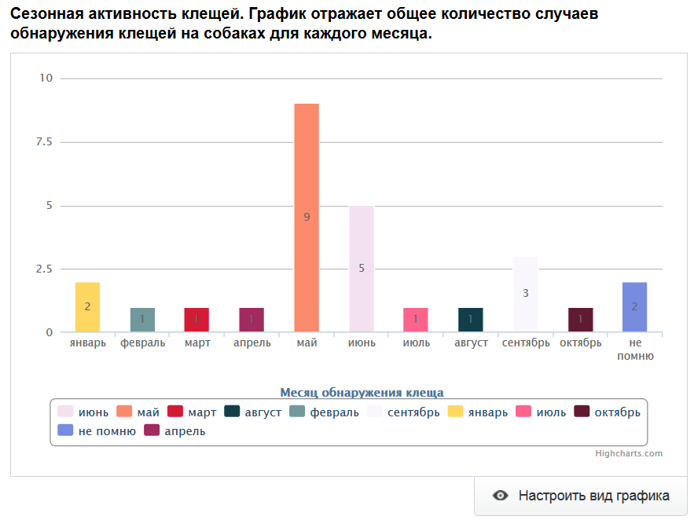
Рассмотрим варианты естественно-научных проектов в среде ГлобалЛаб
Мониторинг распространения переносчика опасного заболевания

Slide 9
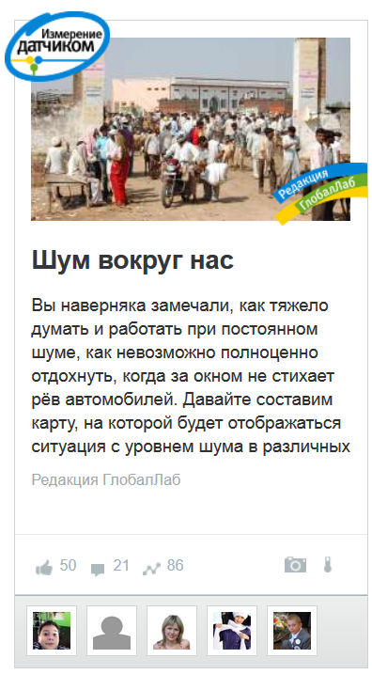
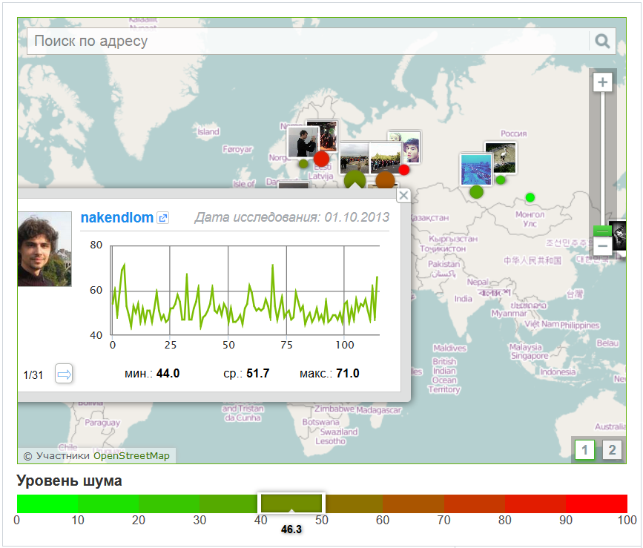
Рассмотрим варианты естественно-научных проектов в среде ГлобалЛаб
Вариант составления карты шумового загрязнения

Slide 10
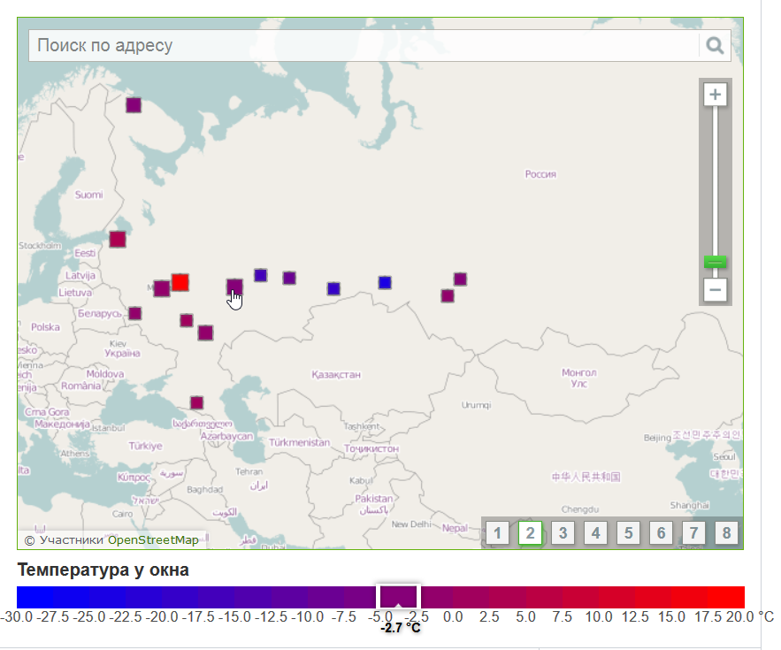
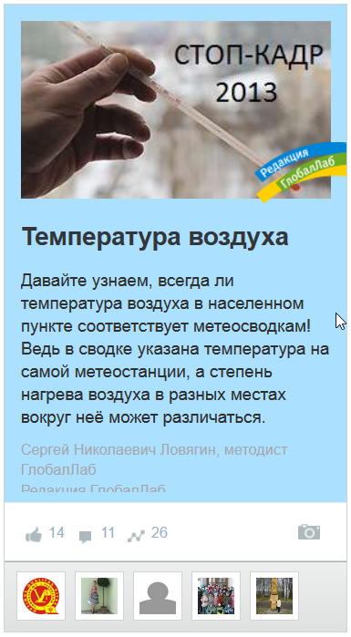
Рассмотрим варианты естественно-научных проектов в среде ГлобалЛаб
Вариант картирования некоторых физических параметров (датчиками или аналоговыми приборами)

Slide 11
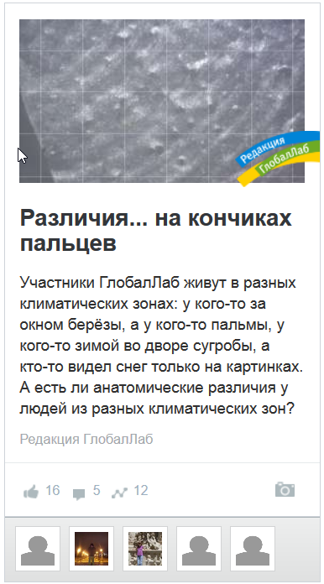
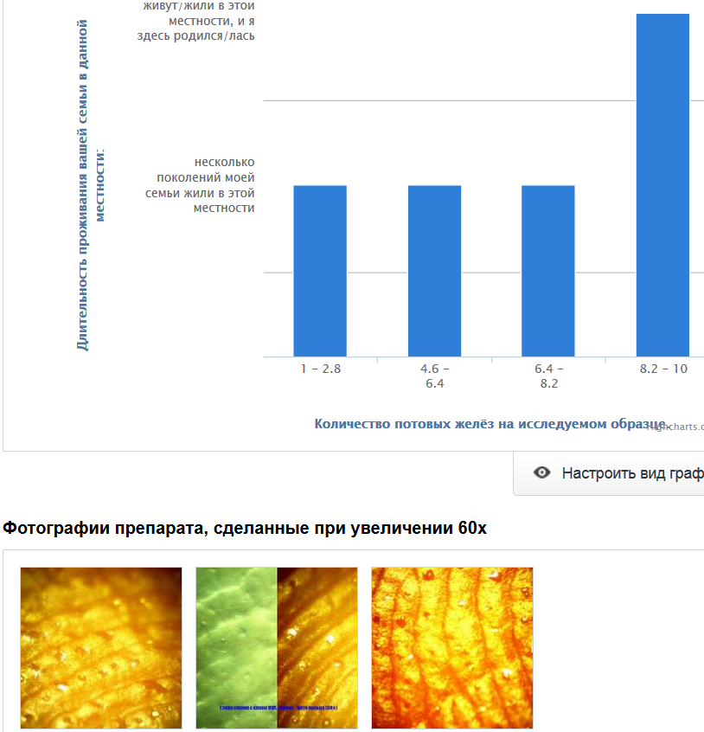
Рассмотрим варианты естественно-научных проектов в среде ГлобалЛаб
Вариант краудсорсингового проекта по микроскопии

Slide 12
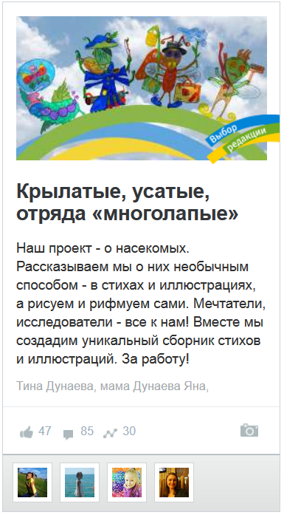
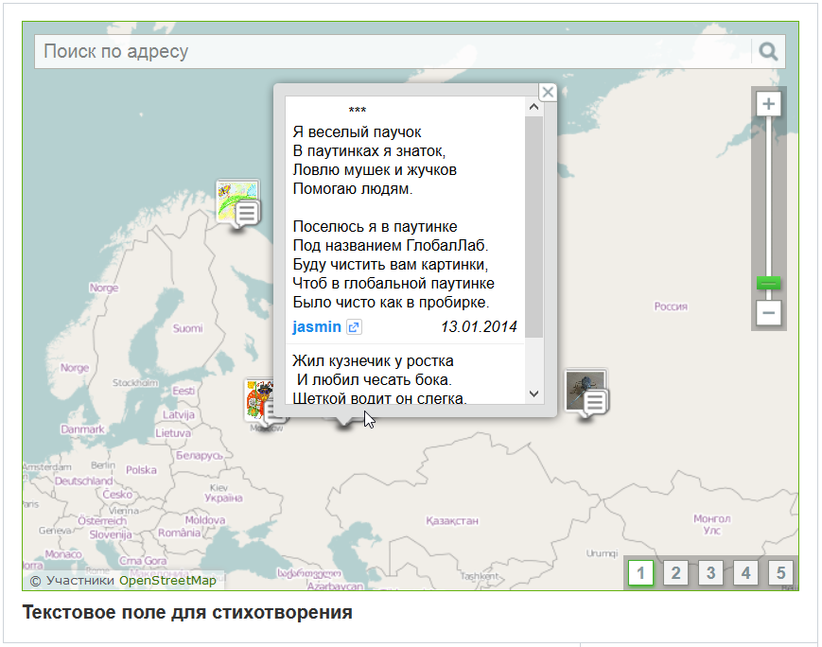
Рассмотрим варианты естественно-научных проектов в среде ГлобалЛаб
Вариант проекта для начальной школы

Slide 13
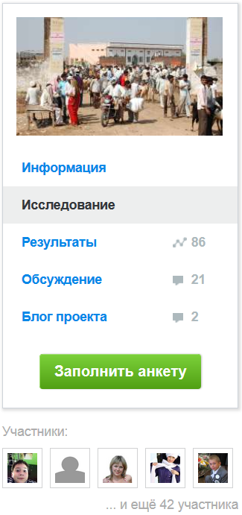
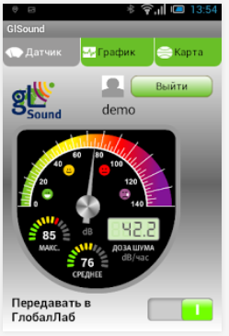
Работаем в проекте

Slide 14
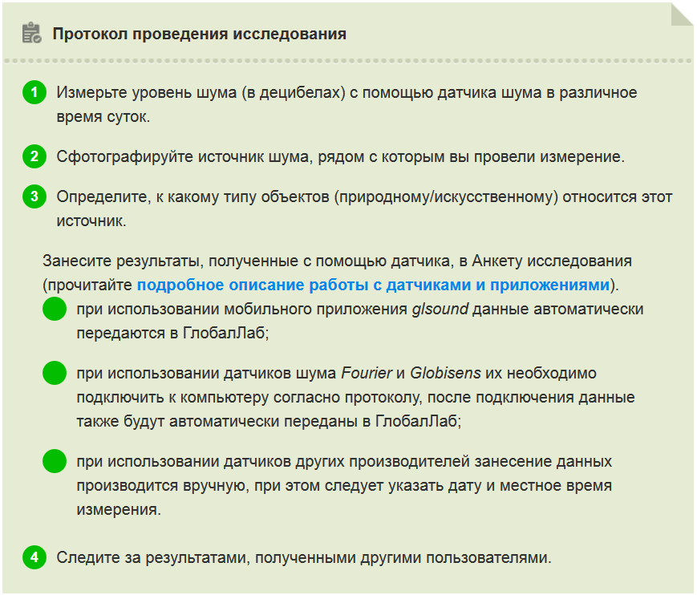
Работаем в проекте
В каждом проекте существует всё, что необходимо для организации исследования, как на этапе создания, так и при участии в готовых проектах.

Slide 15
Работаем в проекте

Slide 16
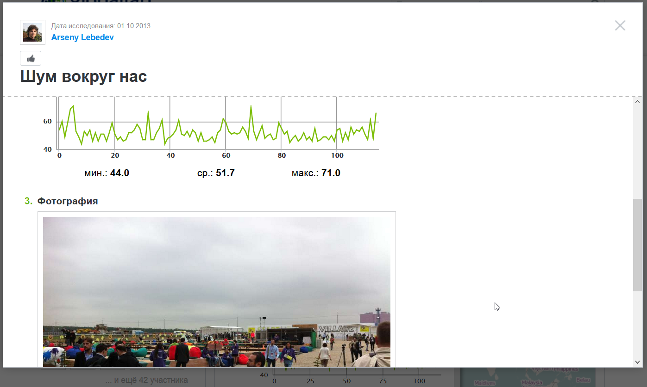
Работаем в проекте

Slide 17
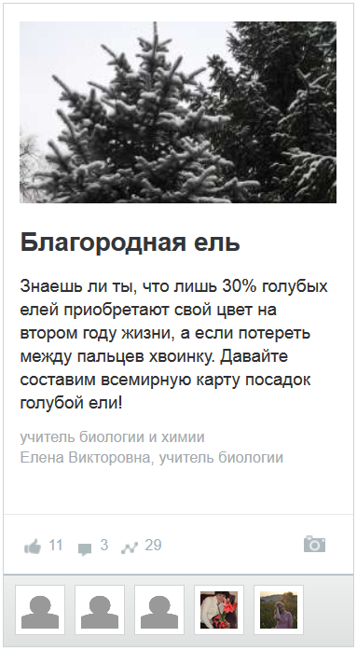
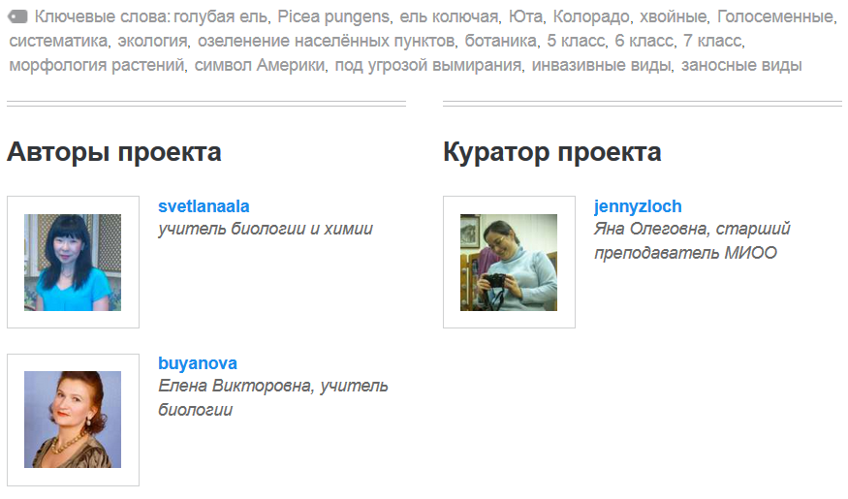
Благородная ель: от замысла к педагогическому пользовательскому проекту
Мозговой штурм? Домашнее задание? Озарение?
Реальная социальная проблема?

Slide 18
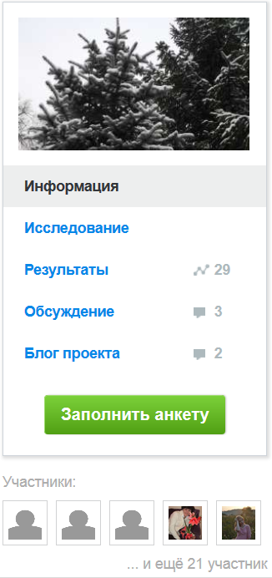
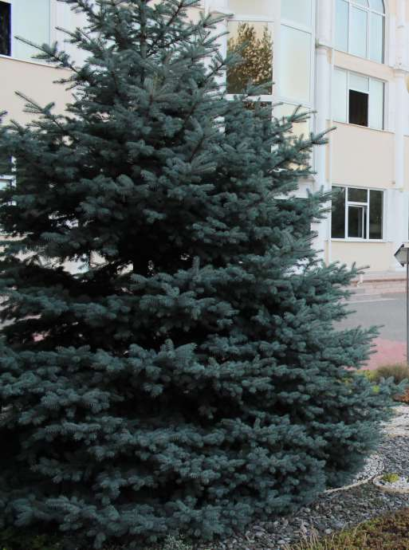
Благородная ель: от замысла к педагогическому пользовательскому проекту
Ель голубая Picea pungens вечнозелёное хвойное дерево. Родина Северная Америка. Это дерево является символов штатов Юта и Колорадо, но в настоящее время редко где не встретишь красивой голубой ели. Мы решили изучить насколько распространён этот вид в озеленении современных городов. Голубая ель растёт в горных долинах, любит повышенную влажность почвы. Известковые почвы не переносит. Теневынослива, засухоустойчива, морозоустойчива. Молодые ели напротив тени не любят, могут потерять декоративность.

Slide 19
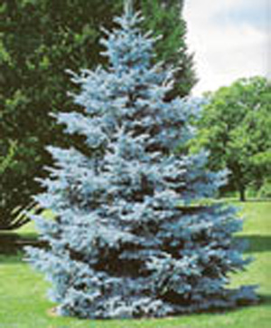
Благородная ель: от замысла к педагогическому пользовательскому проекту
Сделайте фотографию ели, постаравшись, чтобы на снимке было видно, в каких условиях растёт это дерево. Выясните все подробности окружения дерева. Растёт оно одиночно или в группе деревьев, таких же елей или других растений. Растёт ли эта ель в аллее. Есть ли поблизости здания, с какой стороны от здания растёт ель (с севера, юга, запада или востока). Есть ли поблизости автомобильные дороги, промышленные предприятия, водоёмы или водотоки (пруды, реки, ручьи и т.п.).

Slide 20
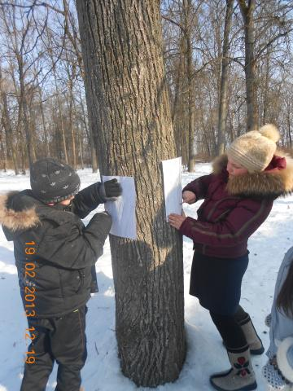
Благородная ель: от замысла к педагогическому пользовательскому проекту
Постарайтесь приблизительно определить возраст дерева.
Это можно сделать, измерив диаметр ствола на высоте 1 м 30 см и рассчитав по формуле: возраст = 1,6*диаметр ствола (на высоте 1,30 м) + 44
Также вы можете посчитать количество мутовок ветвей от земли до верхушки дерева и прибавить 4, до возраста 4-х лет мутовки ветвей у ели не образуются. Эти мутовки-ярусы вы можете рассмотреть на фото выше.

Slide 21
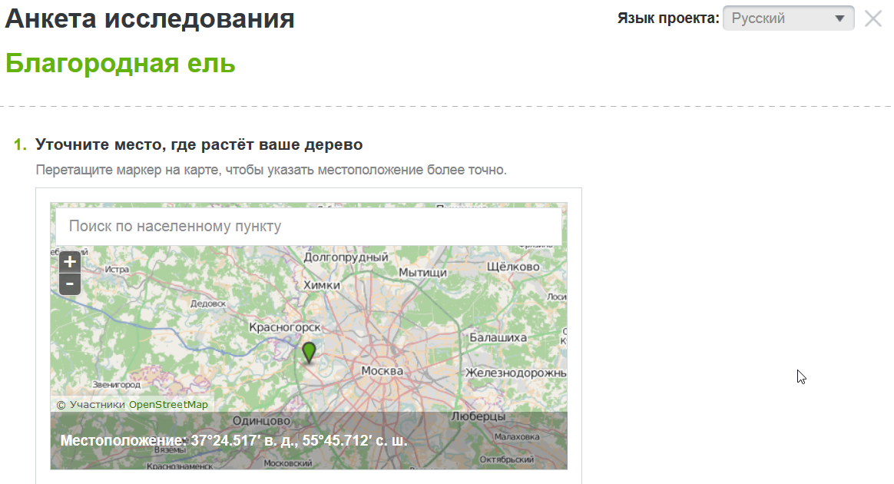
Благородная ель: от замысла к педагогическому пользовательскому проекту

Slide 22
Благородная ель: от замысла к педагогическому пользовательскому проекту

Slide 23
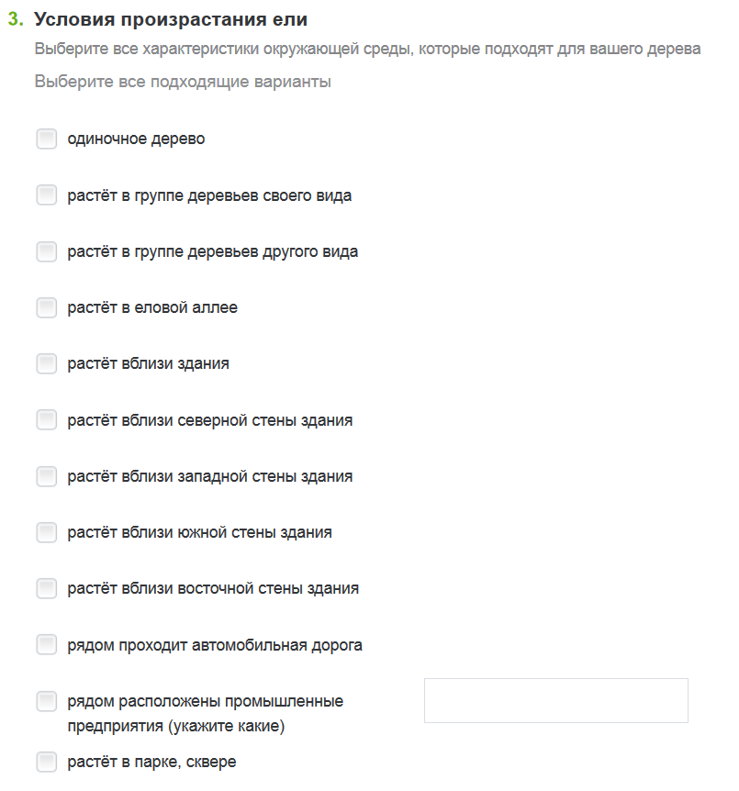
Благородная ель: от замысла к педагогическому пользовательскому проекту

Slide 24
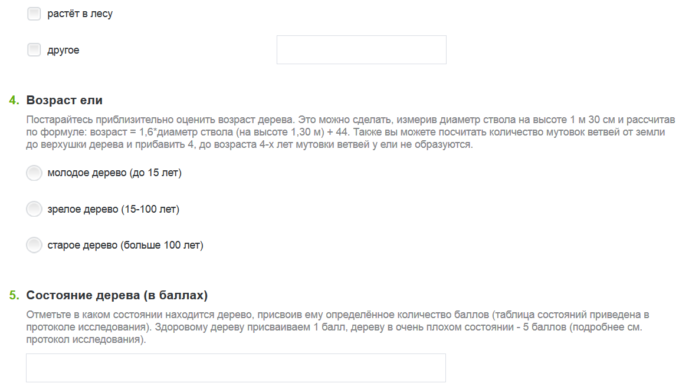
Благородная ель: от замысла к педагогическому пользовательскому проекту

Slide 25
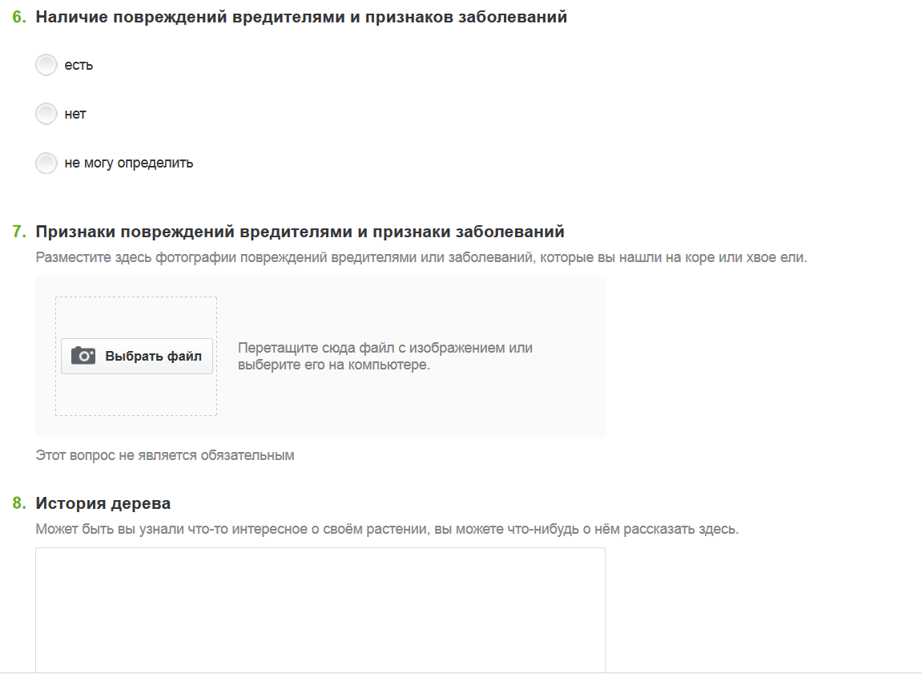
Благородная ель: от замысла к педагогическому пользовательскому проекту

Slide 26
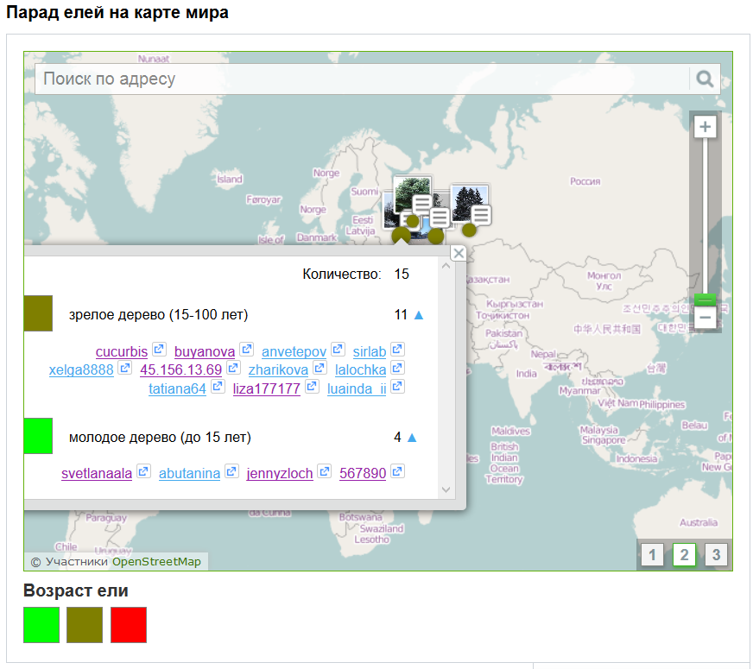
Благородная ель: от замысла к педагогическому пользовательскому проекту
Анализ результатов проекта:
Одна из главных задач автора – обеспечить жизнеспособность проекта. Для этого следует своевременно просматривать анкеты, обобщать данные и писать об этом на форуме проекта (раздел «Обсуждение»), блокировать некорректные анкеты, вести блог, поддерживать обсуждение результатов. И самое главное: привлекать новых участников.

Slide 27
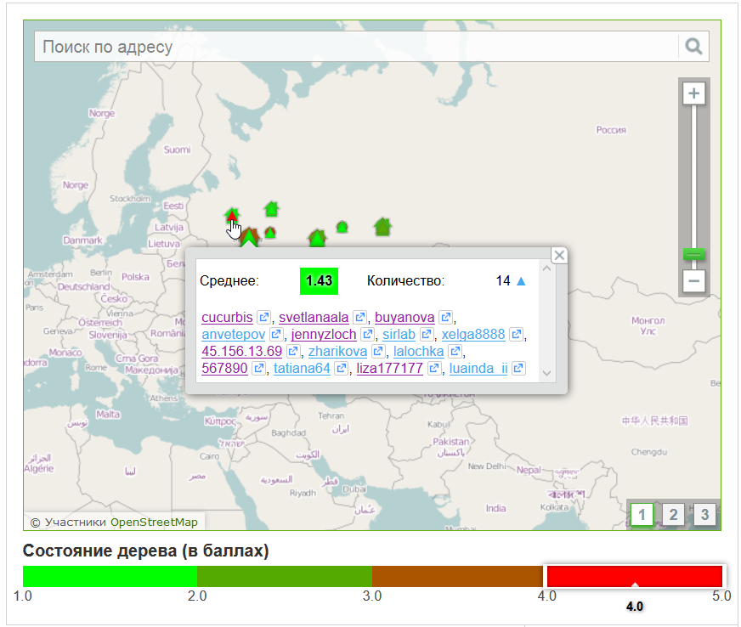
Благородная ель: от замысла к педагогическому пользовательскому проекту
Анализ результатов проекта:
Темпоритм работы каждый автор выбирает для себя сам: кому-то удобно вычищать проект раз в месяц, а кто-то считает целесообразным делать это еженедельно (в случае, например, если это учитель, который работает со своим классом).

Slide 28
Проект как инструмент обучения детей исследовательским умениям
Гипотеза проекта: Ель голубая вне природного ареала в современном озеленении встречается, в основном, в крупных населённых пунктах.
Возможно ли этими данными
подтвердить или опровергнуть гипотезу?
Вопросы анкеты:
Местоположение дерева
Фото дерева
Условия произрастания дерева
Возраст дерева
Состояние дерева
Повреждение вредителями
История дерева

Slide 29
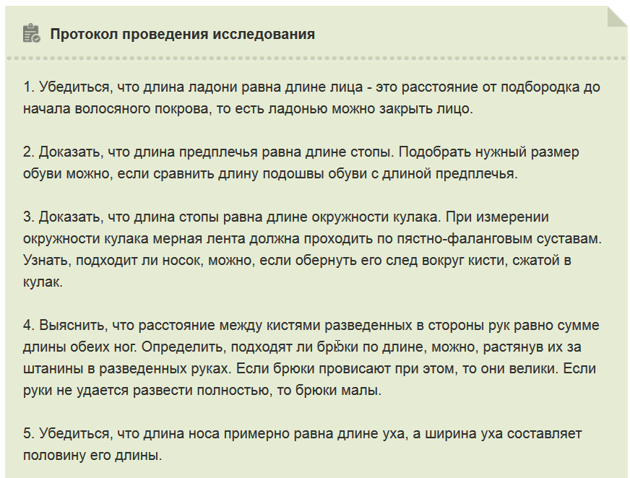
Проект как инструмент обучения детей исследовательским умениям

Slide 30
Присоединяйтесь!
Наша платформа globallab.org
Адрес технической поддержки: support@globallab.org
Пишите нам также:
info@globallab.org
Хотите стать автором?
editors@globallab.org
Ведущий тьютор ГлобалЛаб: ya.zlochevskaya@globallab.org
Наш телефон +7 (499) 703-41-93

Slide 31
Ваши вопросы
rtc.imerae@gmail.com
WWW.RTC-EDU.RU

